Slide 1


УВАЖАЕМЫЕ ДРУЗЬЯ!
Партия «ЕДИНАЯ РОССИЯ» начинает отбор кандидатов
для выдвижения в Государственную Думу РФ
и в законодательные собрания
субъектов Российской Федерации.
Мы запустили процедуру Предварительного голосования.
Каждый желающий может попробовать свои силы
в качестве кандидата. Это наш принцип.
Каждый желающий может проголосовать
за кандидатов через интернет. Это тоже наш принцип.
Помогите Партии «ЕДИНАЯ РОССИЯ»
выбрать достойных!
Кого выдвинет Партия –
будете решать Вы!
ИНСТРУКЦИЯ
ПО РЕГИСТРАЦИИ
ГОЛОСУЮЩИХ
НА САЙТЕ PG.ER.RU
КОГО МЫ ВЫДВИНЕМ –
РЕШАЕШЬ ТЫ
С уважением,
Председатель Федерального организационного комитета Предварительного голосования Партии «ЕДИНАЯ РОССИЯ» Александр КАРЕЛИН
24–30 МАЯ 2021
24–30 МАЯ 2021
#ТВОЙВЫБОР
#ТВОЙВЫБОР

Slide 2
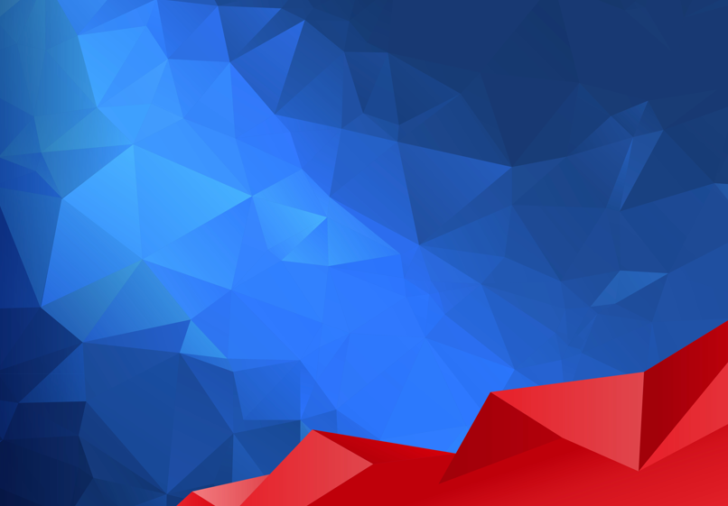









1
8
До и после получения SMS
возможна двойная проверка
(система может запросить
сканы паспорта в специальном поле)
Зайдите на сайт PG.ER.RU
и нажмите «Хочу проголосовать»
2
9
Если процесс регистрации успешно пройден, в период с 24 мая по 30 мая, пользователь может голосовать на сайте
Введите логин и пароль
от учетной записи на портале «Госуслуги»
3
Чтобы продолжить работу нажмите кнопку «Согласен» (согласие на передачу данных
от портала «Госуслуги»
к оператору – Партия «ЕДИНАЯ РОССИЯ»)
КАК ГОЛОСОВАТЬ ОНЛАЙН?
4
1
Добавьте номер мобильного телефона
и введите pin-код, полученный в SMS
С 24 мая по 30 мая необходимо зайти
в личный кабинет на сайте PG.ER.RU
5
Нажмите галочку и подтвердите
согласие на обработку
персональных данных
2
Голосующий должен поставить галочки во всех бюллетенях
и нажать кнопку «Подтвердить»
Во всплывающим окне – «Вы уверены?»
выбрать «Да» или «Нет». После нажатия
на кнопку «Да», бюллетень подпишется «электронным ключом»,
данные отправятся на сервер
6
3
Заполните данные о вашем адресе регистрации по месту жительства
7
SMS с текстом: «Спасибо
за регистрацию, в течение 24 часов
мы проверим ваши данные»
4
После скачивания
«уникального ключа» голосования
появится уведомление –
«Спасибо, Ваш голос принят!»

Slide 3
1
8
До и после получения SMS
возможна двойная проверка
(система может запросить
сканы паспорта в специальном поле)
Зайдите на сайт PG.ER.RU
и нажмите «Хочу проголосовать»
2
9
Если процесс регистрации успешно пройден, в период с 24 мая по 30 мая, пользователь может голосовать на сайте
Введите логин и пароль
от учетной записи на портале «Госуслуги»
3
Чтобы продолжить работу нажмите кнопку «Согласен» (согласие на передачу данных
от портала «Госуслуги»
к оператору – Партия «ЕДИНАЯ РОССИЯ»)
КАК ГОЛОСОВАТЬ ОНЛАЙН?
1
С 24 мая по 30 мая необходимо зайти
в личный кабинет на сайте PG.ER.RU
4
Добавьте номер мобильного телефона
и введите pin-код, полученный в SMS
2
Голосующий должен поставить галочки во всех бюллетенях
и нажать кнопку «Подтвердить»
5
Нажмите галочку и подтвердите
согласие на обработку
персональных данных
Во всплывающим окне – «Вы уверены?»
выбрать «Да» или «Нет». После нажатия
на кнопку «Да», бюллетень подпишется «электронным ключом»,
данные отправятся на сервер
3
6
Заполните данные о вашем адресе регистрации по месту жительства
4
После скачивания
«уникального ключа» голосования
появится уведомление –
«Спасибо, Ваш голос принят!»
7
SMS с текстом: «Спасибо
за регистрацию, в течение 24 часов
мы проверим ваши данные»
24–30 МАЯ 2021
#ТВОЙВЫБОР

